Slide 1


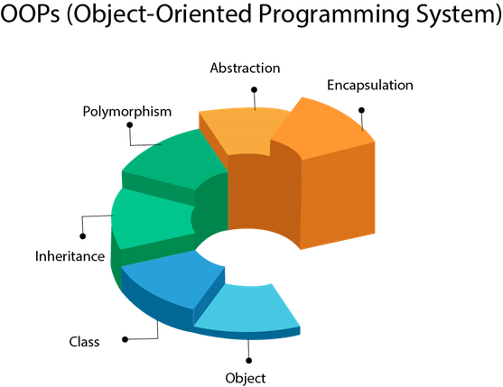

C#da ArrayList kullanımı
Nesneye Dayalı Programlama Dersi
http://youtube.com/bmdersleri
Hazırlayan ve Sunan: ELİF ÇETİN 1611404041
Tarih : 10/06/2021
Sürüm : v2
Ders Yürütücüsü : Doç. Dr. İsmail KIRBAŞ

Slide 2

İçindekiler
ARRAYLİST NEDİR?
C # İÇİNDE ARRAYLİST NEDİR?
METOTLAR VE ÖZELLİKLER
ARRAYLİST TANIMLAMASI
ARRAYLİST KULLANIMI
ARRAYLİST’E ELEMAN EKLEME
ÖRNEK 1
ÖRNEK 2
ARRAYLİST İÇERİSİNDEKİ VERİLERE ERİŞMEK
SONUÇ
KAYNAKLAR
http://youtube.com/bmdersleri

Slide 3
ArrayList Nedir=?
ArrayList, dizi yapısı gibi veri grubunu saklamak için kullanılan bir koleksiyon nesnesidir. Değer atanması ve işlenmesi bakımından oldukça kullanışlıdırArrayList tıpkı Array gibi index yapısını kullanmaktadır. Ekleme, silme, sıralama, arama, ters çevirme gibi işlemler yapılabilir. ArrayListleri Array den daha önde tutan dinamik bir yapısının olmasıdır. Arraylerde tanımlanma aşamasında dizinin boyutu belirtilmelidir, daha sonra program içinde dizinin boyutunu arttırmak zahmetli bir iştir. (Sürekli düzenli veya düzensiz bir şekilde arttırmak gerektirdiğinizi düşünürsek) ArrayList dinamik bir yapıya sahip olduğu için tanımlanırken boyutunun belirtilmesine gerek yoktur, çalışma anında dahi liste içine eleman eklenebilir, silinebilir, istenilen indise eleman eklenerek öteleme yapılabilir. Arraylerde bu mümkün değildir. ArrayList listesinin elemanlarına erişebilmek için tıpkı Arraylerde olduğu gibi index numarası kullanılır. Ayrıca Arrayler sadece tanımlandıkları türde veri saklayabilirken, ArrayListler farklı türdeki verileri bir liste içinde barındırabilir. ArrayListe eklenen veriler object türünde saklanırlar. Dizinin elemanları için işlem yaparken dolayısı ile boxing ve unboxing işlemleri yapılır.

Slide 4

C # içinde ArrayList nedir?
ArrayList koleksiyonu C# içindeki dizilere benzer. ArrayList’in en büyük farkı dinamik bir yapıya sahip olmasıdır.
Diziler için dizinin dizi bildirimi sırasında tutabileceği öğelerin sayısını tanımlamanız gerekir. Ancak ArrayList koleksiyonunda, bunun önceden yapılması gerekmez. Öğeler, herhang i bir zamanda ArrayList koleksiyonuna eklenebilir veya koleysiyondan kaldırılabilir. ArrayList koleksiyonu için mevcut işlemlere daha ayrıntılı olarak bakalım.
Değişken Tip
Standart diziler aynı veri tipindeki elemanları içermektedir. Örneğin int tipinde oluşturduğumuz bir dizide sadece tam sayı tutabiliriz. Ancak ArrayList’de böyle bir kısıtlama bulunmamaktadır. Farklı veri tipindeki öğeleri ArrayList’e ekleyebiliriz.
Dinamik Boyut
Standart diziler sabit boyutludur; programlama aşamasında dizinin boyutu belirtilir ve programın çalışması sırasında değiştirilemez. ArrayList ise değişken boyutludur. Eleman ekleme ve çıkarma durumuna göre boyutu dinamik olarak değişmektedir.

Slide 5
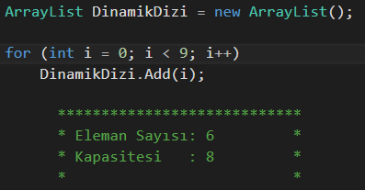
ArrayList’in başlangıç kapasitesi 4’tür. Mevcut kapasite yeterli gelmediğinde, arkaplanda kapasite 2 katına çıkarılmaktadır.Yukarıdaki örneği inceleyecek olursak; for döngüsü ile 0’dan 8’e kadar olan sayılar koleksiyonumuza eklenmektedir. Başlangıç kapasitesi 4 olan koleksiyona, 5. sayı eklenmek istenildiğinde, koleksiyon kapasitesini 2 katına çıkararak 8 yapmaktadır. Aynı şekilde 9. sayı ekleneceği zaman mevcut kapasite tekrar 2 katına çıkarılıp 16 yapılmaktadır.

Slide 6
Metotlar ve Özellikleri
1:Nesne Oluşturma ArrayList sınıfından bir nesne oluşturuyoruz. Bu nesne, koleksiyondaki nesnelerin referanslarını tutmaya yarar.
2:Add(object x) Metodu Add() metodu ile veri tipi fark etmeye yarar
3:Remove(object x) Metodu Remove() metoduna parametre olarak girilen ifade koleksiyon içerisinden silinir. Siz koleksiyon içerisine her türlü öğeyi ekleyebiliriz.
4:Clear() Metodu Clear() metodu koleksiyon içerisindeki tüm öğeleri silmeye yarar.

Slide 7
5:Count Özelliği Koleksiyon içerisinde yer alan elemanların sayısını döndürmektedir.
6: Capacity Özelliği Koleksiyonun kapasitesinin döndürmektedir.
7:Contains(object x) Metodu Koleksiyon içerisinde parametre olarak girilen öğeyi arar. Öğe bulunursa TRUE, bulanamazsa FALSE döndürür.
8:Sort() Metodu Koleksiyon içerisindeki öğeleri artan sırada sıralamaktadır. Sıralama işleminin gerçekleşebilmesi için öğelerin karşılaştırılabilir olması gerekmektedir.

Slide 8

9:BinarySearch(object x) Metodu Koleksiyon içerisinde parametre olarak girilen değeri arar. Değer bulunursa değerin indeks numarasını döndürür. Eğer değer bulunamaz ise negatif bir değer döndürür. Bu metodu kullanabilmek için önce Sort() metodu ile koleksiyonu sıralamamız gerekmektedir.
10:CopyTo(Array ar, int i) Metodu Koleksiyon içerisindeki tüm öğeleri, ar dizisine i.indeksinden başlayarak kopyalayacaktır. ar dizisi koleksiyondaki öğelerin tipiyle uyumlu olmalıdır.
11:ToArray() Metodu Koleksiyonda yer alan elemanların kopyasını içeren bir dizi döndürür. Belirli işlemler de daha hızlı işlem süreleri elde etmek için bu yöntem kullanılabilir.
12:TrimToSize() Metodu Koleksiyonun kapasitesini, eleman sayısına eşitlemeye yarar.

Slide 9
13:Reverse() Metodu Koleksiyonun içeriğini ters çevirir.
14:RemoveRange(int i, int c) Metodu Koleksiyon içerisinde, i. indeksten başlayarak c adet elemanı çıkarır/siler.
15:AddRange(Koleksiyon c) c koleksiyonunu, çağrıda bulunulan koleksiyonun sonuna ekler.
16:InsertRange(int i, Koleksiyon c) c koleksiyonunun tüm elemanlarını, çağrıda bulunulan koleksiyonun i. indeksinden itibaren eklemeye başlar. Çağrıda bulunulan koleksiyonun elemanları silinmez, sadece c koleksiyonunun tüm elemanlarına yer açacak şekilde ötelenir.

Slide 10
17:LastIndexOf(object x) Metodu Parametre olarak girilen öğenin rastlanıldığı son konumun indeksinin döndürür. Değer mevcut değilse -1 döndürür.
18:GetRange(int i, int c) Metodu Çağrıda bulunulan koleksiyonun i.indeksinden başlayarak c adet elemanını içeren bir nesne döndürür. Döndürülen nesne, çağrıda bulunan nesne ile aynı elemanlara referansta bulunur.
19:SetRange(int i, Koleksiyon c) c koleksiyonunun tüm elemanlarını, çağrıda bulunulan koleksiyonun i. indeksinden başlayarak üzerine yazar.

Slide 11

ArrayList Tanımlaması
Bir ArrayList beyanı aşağıda verilmiştir. ArrayList veritipinin yardımıyla bir ArrayList oluşturulur. “new” anahtar kelime ArrayList’in bir nesnesini oluşturmak için kullanılır. Nesne daha sonra a1 değişkenine atanır. Yani şimdi a1 değişkeni ArrayList’in farklı öğelerine erişmek için kullanılacaktır.

Slide 12
ArrayList Kullanımı
Programların çoğunda birden fazla aynı tipte değişkenlere ihtiyaç duyarız. Bu sorunun çözümü olarak birçok dilde kullanılan veri yapıları ,dizilerdir. Bildiğimiz klasik dizilerin programlama tekniklerine getirdikleri kolaylıkların dışında birtakım kısıtlamaları da vardır. Bu makalede klasik dizilerde sık sık karşılaştığımız çeşitli sorunları ve bu sorunları nasıl çözebileceğimizi inceleyeceğiz. .NET platformunun sınıf kitaplıklarında bulunan ve programcıların işlerini çok kolaylaştıran ArrayList sınıfı ile klasik dizilerde karşılaştığımız sorunları nasıl çözeceğimizi göreceğiz.
Klasik dizilerle çalışırken karşılaşabileceğimiz temel sorunları şu şekilde sıralamak mümkündür:
Dizilerin sınırları sabittir.
Dizilerin tüm elemanları aynı türden olmalıdır.
Kullanmadığımız dizi elemanlarından dolayı bellek alanları gereksiz yere işgal edilmektedir.

Slide 13
ArrayList Kullanımı(Devamı)
Örneğin sayısını bilemediğimiz bir dizinin eleman sayısını 500 olarak belirlediğimizi varsayalım. Çalışma zamanında dizimizin sadece 10 elamanını kullandığımız durumda diğer 490 elemanlık bellek alanı boş olarak kalır. Öte yandan dizimizde tutmak istediğimiz değişkenlerin sayısı 501 bir olduğu bir durumda "IndexOutOfRangeException" istisnai durumu ortaya çıkar ve program bu hatadan dolayı sonlanır.

Slide 14
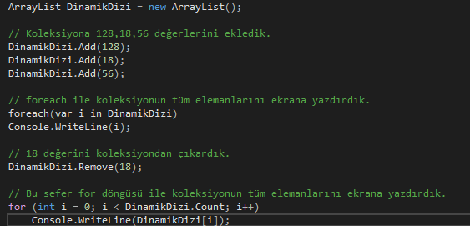
Örenek: Koleksiyondan Öğeleri Çekme

Slide 15
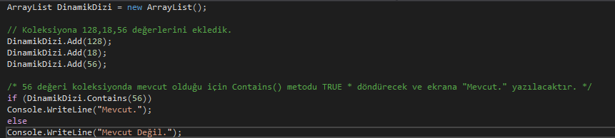
Örnek:Koleksiyonda Arama Yapma

Slide 16
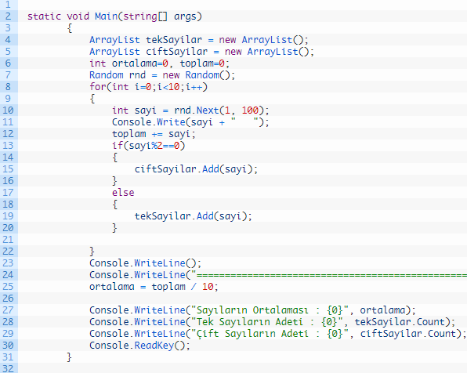
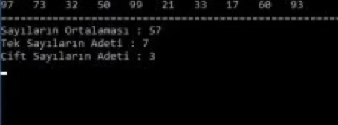
Örnek 10 adet sayıyı tek ve çift olarak dolduran ArrayList Örneği
Ekran çıktısı:

Slide 17
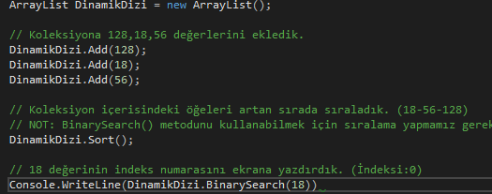
Örnek: Herhangi Bir Öğenin İndeks Numarasını Bulma

Slide 18
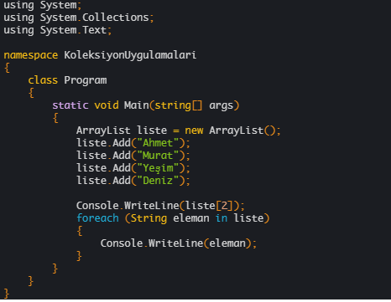
ArrayList İçerisindeki Verilere Erişmek
Önceki örnekte farklı veri tiplerini bir ArrayList içerisine ekledik. Pratikte böyle bir kullanım hem performans hem de algoritmik bakımdan bir çok problem yaratacağı için, genellikle benzer veri türlerinin ArrayList içerisinde saklanması daha uygundur. ArrayList içersindeki verilere, aynı dizilerdeki gibi indis numarasıyla erişim sağlanabilir. Yada tüm ArrayList bir for-each döngüsü yardımıyla listelenebilir.

Slide 19
Sonuç
Birçok programlama dilinde kullanılan ve C# dilinde de kendine yer bulan C# ArrayList kavramı ne demek? Şöyle ki daha önce dizi tanımı yaparken dizi için bir boyut belirtmek zorundaydık. ArrayList kullandığımız zaman Add metodunu kullanarak istediğimiz kadar eleman ekleyebilir, Remove metodu ile istediğimiz kadar dizi elemanı çıkarabiliriz. Sort yöntemini kullanarak string tipindeki elemanları sıralayabilir, Insert yöntemi ile de istediğimiz herhangi bir araya eleman ekleyebiliriz.
ArrayList sınıfını kullanmak için using bölümüne using System.Collections; namespace’in eklemeniz gerekmektedir.

Slide 20
Kaynaklar
https://www.srdrylmz.com/c-arraylist-sinifi/
https://www.kodlamamerkezi.com/c-net/csharp-arraylist-sinifi-ve-ozellikleri/
http://www.csharpnedir.com/articles/read/?id=63
https://www.yazilimkodlama.com/programlama/c-arraylist-ornekler/
https://docs.microsoft.com/tr-tr/dotnet/api/system.collections.arraylist?view=net-5.0
https://www.lifeacode.com/c-sharp-dersleri/c-sharp-arraylist-kullanimi.html
https://www.srdrylmz.com/c-arraylist-sinifi/
http://youtube.com/bmdersleri

Slide 21
İlginiz için teşekkürler…
Nesneye Dayalı Programlama Dersi
http://youtube.com/bmdersleri
Hazırlayan ve Sunan : ELİF ÇETİN 1611404041 E-posta : elifcetnelif@gmail.com
Tarih : 10/06/2021
Sürüm : v2
Ders Yürütücüsü : Doç. Dr. İsmail KIRBAŞ

